Slide 1
QMDDを用いた 量子回路シミュレータの 並列化手法
立命館大学 情報理工学部
次世代コンピューティング研究室
三石 海人
Notes:
次世代コンピューティング研究室の三石海人です。表題のとおり発表いたします。

Slide 2
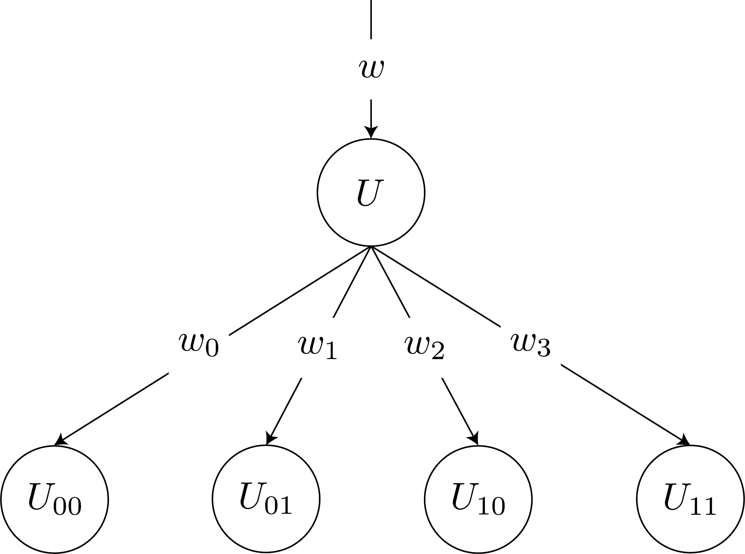
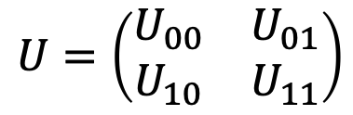
QMDDを用いた表現
QMDD : Quantum Multiple-valued Decision Diagrams
量子回路を表現・操作するためのデータ構造
行列表現よりも必要メモリを削減
零行列や共通する部分行列を利用して圧縮
$$U=\left(\begin{matrix}U_{00} & U_{01} \\ U_{10} & U_{11}\end{matrix}\right)$$
行列表現
QMDD
Notes:
QMDDとは量子回路を表現・操作するためのデータ構造です。量子回路の部品である量子状態や量子ゲートは、行列で表現が可能ですが、QMDDはこの行列に零行列や共通する部分行列が多く含まれていることを利用して圧縮したデータ構造になっています。（QMDDはこのようなエッジとノードで構成された有向グラフで表現されます。）
QMDDでは行列を４等分し、その部分行列をエッジとノードで表現します。エッジは、複素数の重みとノードへのポインタをもち、ノードからは最大4つのエッジが伸びます。 ノードから伸びるエッジは、左から順に、行列上の左上の要素、右上の要素、左下の要素、右下の要素としてそれぞれを表現します。次のスライドで具体例を示しながら説明していきます。

Slide 3
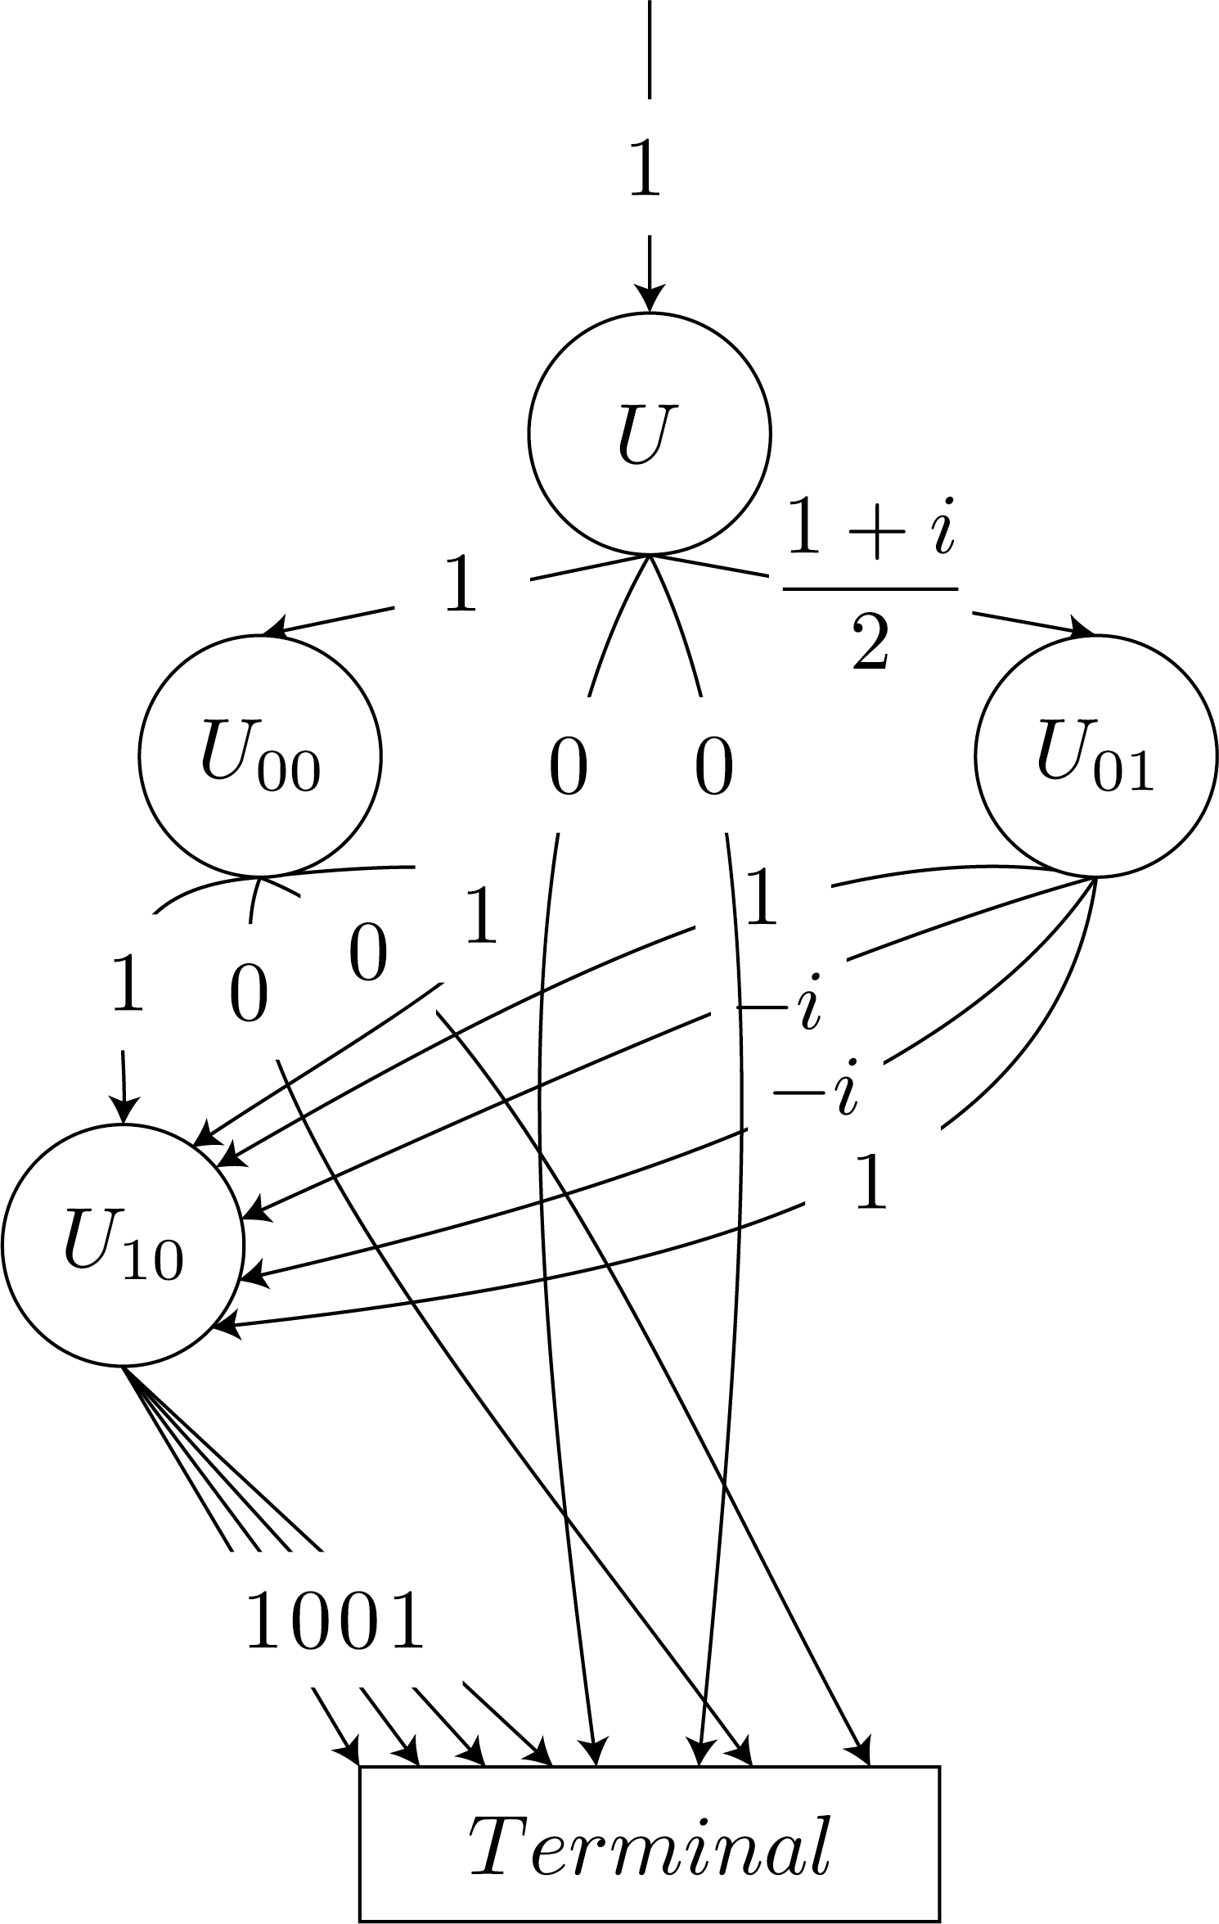
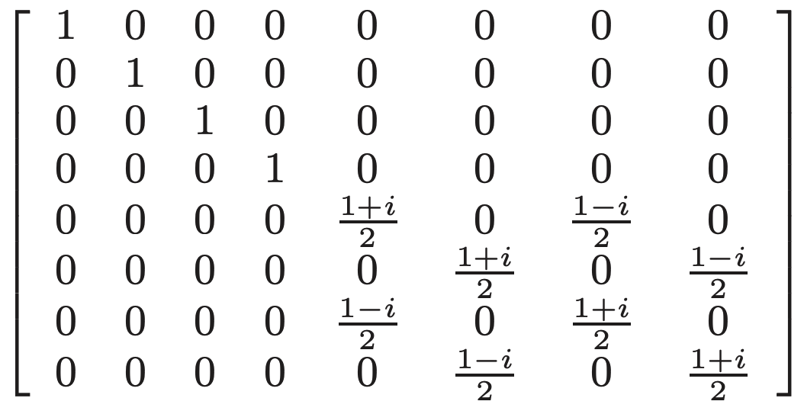
QMDDの構造①
ルートエッジ
例) CVゲート
終端ノード
Notes:
このスライドでは、CVゲートと呼ばれる量子ゲートを例に用います。CVゲートはスライドの左の行列で表現されます。これをQMDDで表現すると右図のようになります。QMDDのグラフの根に当たる部分をルートエッジと呼びますが、まずこのルートエッジに接続されているノードUには丸で囲まれた4つのエッジが伸びています。この四つのエッジはそれぞれ左の行列の中の同じ色で囲まれた部分行列に相当します。

Slide 4
QMDDの構造②
例) CVゲート
Notes:
この四つの部分行列のうち、左上の要素をさらに四等分するとそれぞれの部分行列は$U_{00}$から伸びる４つのエッジに対応します。

Slide 5
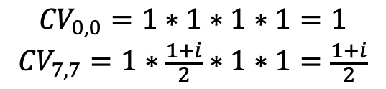
QMDDの構造③
例) CVゲート
$${CV}_{0,0}=1∗1∗1∗1=1$$
$${CV}_{7,7}=1∗\frac{1+i}{2}∗1∗1=\frac{1+i}{2}$$
Notes:
さらに左上の要素を四等分した部分行列は、同様にノード$U_{10}$から伸びるエッジにそれぞれ対応します。これ以上の細分化はできないのでエッジはここで終端ノードと呼ばれるノードに接続されます。また行列の任意の要素は対応するエッジの重みをルートエッジから終端ノードまで掛け合わせた値になります。0行0列目の要素は、1*1*1*1で１と導出されます。

Slide 6

QMDDの構造④
例) CVゲート
$$\left(\begin{matrix}1 & 0 \\ 0 & 1\end{matrix}\right)$$
Notes:
QMDDのメモリの効率性について説明します。QMDDでは任意の大きさの零行列をエッジ一つで表現したり図のような共通する部分行列やそのスカラ倍の行列を同じノードで表現することができます。

Slide 7
処理効率を向上させるための仕組み
ユニークテーブル
演算キャッシュ
QMDDのノードを保存する
保存したノードの再利用
→メモリ効率向上
加算・乗算・テンソル積の 演算結果をキャッシュ
過去の演算結果を再利用
→演算の処理速度向上
Notes:
さらに、処理効率を向上させる仕組みとして、QMDDのノードをユニークテーブルと呼ばれるハッシュテーブルに保存し再利用することでメモリ効率を向上させたり、過去の演算結果をキャッシュして同じ演算処理が発生した際に演算結果を再利用することで演算の処理速度を向上させたりするものがあります。

Slide 8
提案手法
QMDDの演算アルゴリズムの非同期並列化
排他制御における待機時間の回避
対角行列に相当するQMDDの演算効率化
付録に掲載
Notes:
このQMDDを用いた量子回路シミュレータの並列化手法としてスライドに示す3つを提案します。

Slide 9
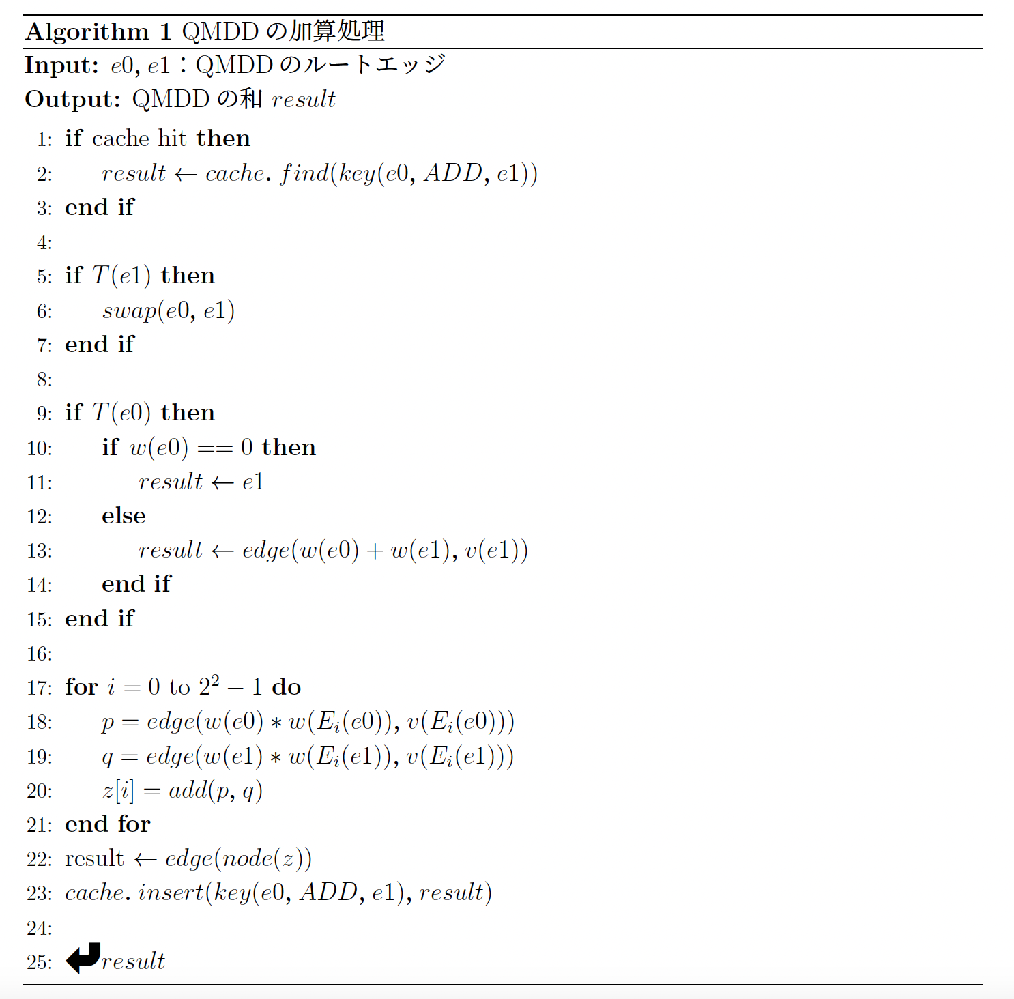
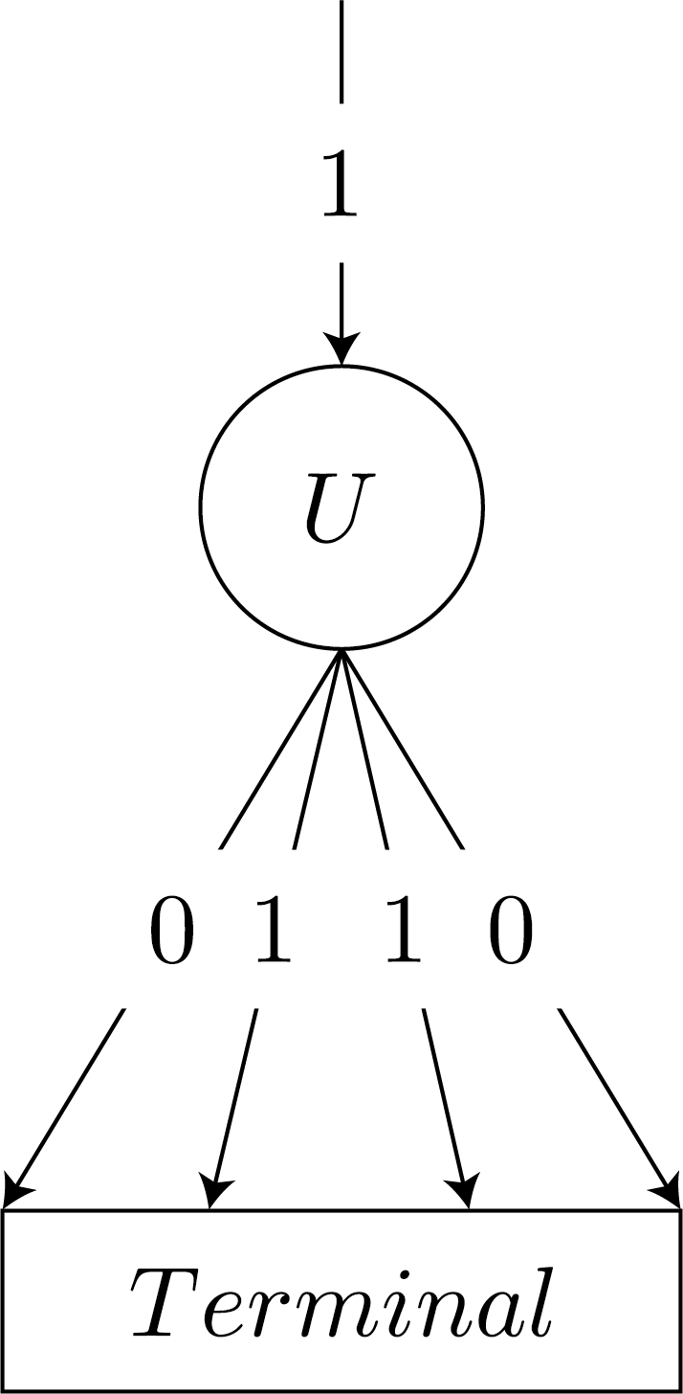
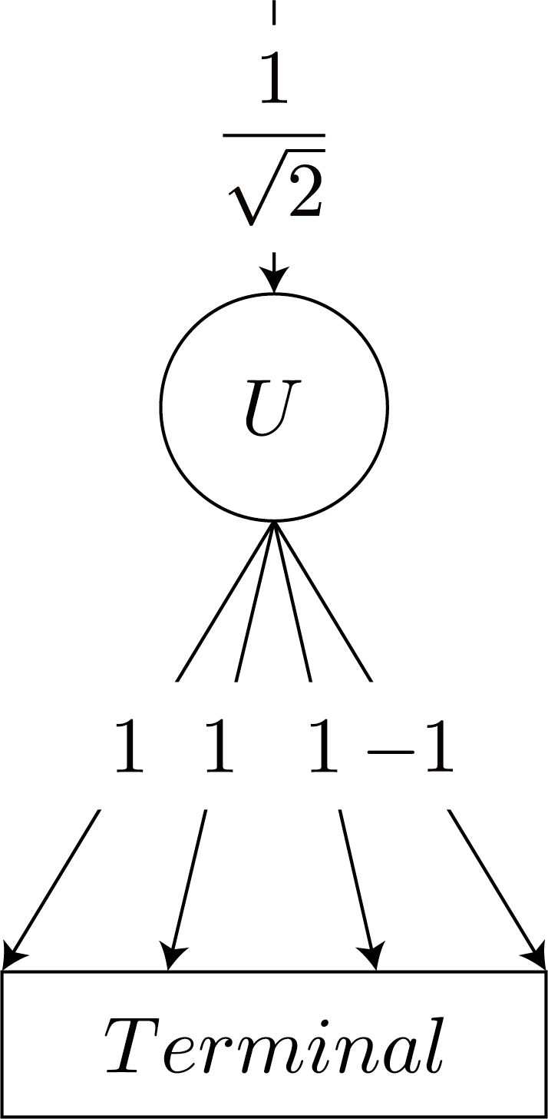

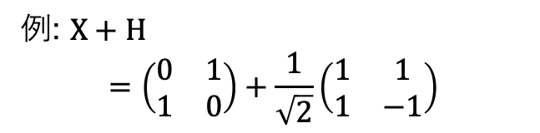
QMDD演算の並列化
例: $X+H$ $$=\left(\begin{matrix}0 & 1 \\ 1 & 0\end{matrix}\right)+\frac{1}{\sqrt{2}}\left(\begin{matrix}1 & 1 \\ 1 & −1\end{matrix}\right)$$
子ノードのエッジを再帰的に処理
$$\left\{\begin{aligned}{\left(1∗0\right)+(\frac{1}{\sqrt{2}}∗1) \atop \left(1∗1\right)+(\frac{1}{\sqrt{2}}∗1)} \\ {\left(1∗1\right)+(\frac{1}{\sqrt{2}}∗1) \atop \left(1∗0\right)+(\frac{1}{\sqrt{2}}∗−1)}\end{aligned}\right.$$
各エッジの処理をスレッドに分割
Notes:
QMDDの演算の特徴として子ノードのエッジを再帰的に探索することがあげられます。このことからQMDDのサイズが大きくなると演算処理の時間的コストが指数関数的に増加し特に大きな回路では処理速度が大きく低下してしまいます。提案手法では、子ノードのエッジへの再帰部分をそれぞれサブスレッドに分割し、並列に処理することで高速化します。

Slide 10
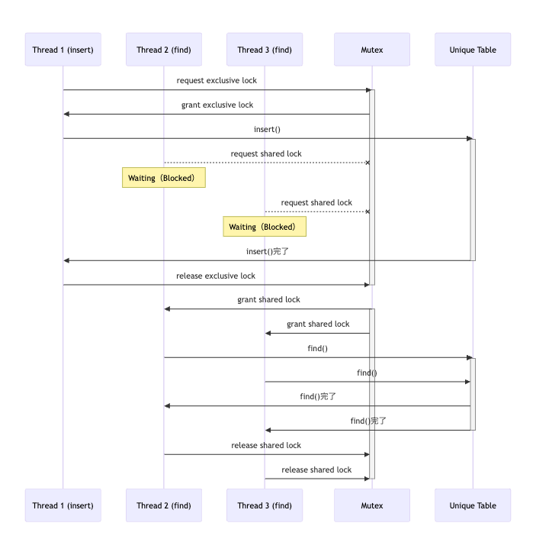

並列処理による弊害
排他的なアクセス
$read$→共有ロック
他スレッドの$write$不可
$write$→占有ロック
他スレッドの$read, write$不可
排他制御による待機時間
Notes:
しかし、このような並列処理では、先ほど紹介したユニークテーブルなどのグローバル資源のアクセス時に排他制御が必要になります。特に演算処理中はこのグローバル資源へのアクセスが多発しそれに伴って排他制御による待機時間も多く発生します。

Slide 11
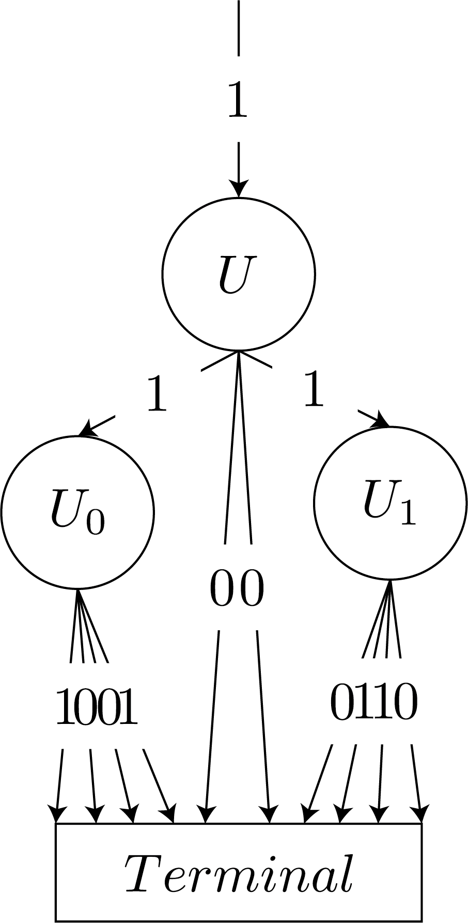
待機時間の回避
スレッドのタスクを複数のファイバーに分割
子ノードのエッジを再帰的に処理
スレッドに分割して処理
ファイバーに分割して処理
共有資源へのアクセス
Notes:
そこで、各スレッドのタスクをファイバーと呼ばれる軽量なスレッドに分割します。演算処理中の上位の再帰部分をマルチスレッドで並列化し、再帰の深い部分をマルチファイバーで並行処理します。

Slide 12
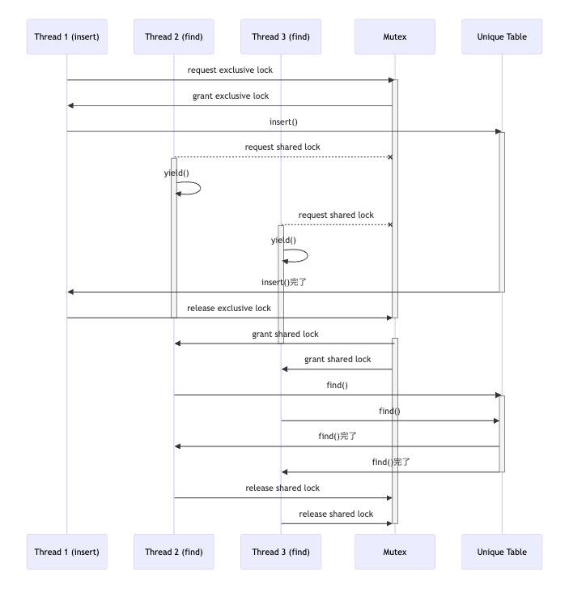
ファイバーでの改善
ロック待ち発生
↓
ファイバーの切り替え
↓
非クリティカルセクションを処理
Notes:
スレッドのタスクを複数のファイバーに分割させることで、ファイバーの切り替えを行って待機時間を回避します。グローバル資源へのアクセス時に他のスレッドによってロックされている場合、ロックの解放を待機せずに、処理を他のファイバーに譲り、別のタスクを進めることで並列化の効果を向上させます。

Slide 13
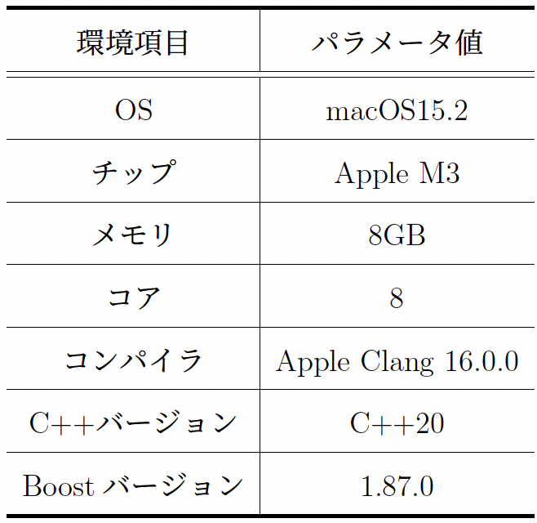
比較実験
ランダムな回転角とターゲットビットを持つ量子回転ゲート（Rx, Ry, Rz）200 個をシミュレーション
量子ビット数1~20
既存手法、マルチスレッドによる並列処理、提案手法で比較
Notes:
以上の提案手法の性能を評価するために量子回路シミュレータを実装し、ランダムな量子回路でベンチマークを行いました。実験環境は表の通りになります。

Slide 14
実験結果
それぞれ10回ずつ処理を行った際の平均処理時間(ms)と変化率(%)
量子ビット | 既存手法 | スレッドのみを用いた 並列処理 |  | 提案手法
 | 平均処理時間 | 平均処理時間 | 変化率 | 平均処理時間 | 変化率
2 | 6.23 | 13.35 | 114.36 | 13.02 | 109.16
4 | 19.80 | 32.27 | 63.01 | 32.38 | 63.56
6 | 60.25 | 87.41 | 45.08 | 72.59 | 20.48
8 | 220.39 | 263.37 | 19.50 | 199.03 | -9.69
10 | 844.45 | 896.73 | 6.19 | 636.19 | -24.66
12 | 3400.67 | 3231.48 | -4.98 | 2546.35 | -25.12
14 | 14001.26 | 12412.10 | -11.35 | 10453.05 | -25.34
16 | 62582.81 | 51552.37 | -17.63 | 43996.75 | -29.70
18 | 292819.60 | 217616.90 | -25.68 | 167629.00 | -42.75
20 | 1264967.70 | 873290.70 | -30.96 | 636008.86 | -49.72
Notes:
実験結果です。回路が小さいと既存手法で最速となり、8量子ビット以上の回路で提案手法が最速となりました。特に提案手法では、20量子ビットの回路で、平均約49%の高速化を実現しました。スレッドのみを用いた並列処理では、比較的大きい回路で既存手法よりも優れた結果を得ることができました。

Slide 15
考察
規模の小さい量子回路の処理は逐次処理が高速
スイッチングなどのコスト > 並列化による恩恵
ファイバーはクリティカルセクションに対して有効
量子回路が大きくなるにつれて並列化による恩恵が大きくなる
Notes:
考察として、小さい回路ではスイッチングなどのコストが並列化による恩恵よりも大きくなったと考えました。また、スレッドのみの並列処理と提案手法の結果からファイバーは排他制御による待機時間の回避に対して有効であると考えました。

Slide 16
まとめと今後の課題
まとめ
QMDDの演算アルゴリズムの並列化手法の提案
マルチスレッド処理による非同期並列化
マルチファイバー処理による待機時間の回避
提案手法は一定以上の大きさの量子回路において有効
ベンチマークテストでは最大49%の処理時間を短縮
課題
回路全体の並列化
対角行列や演算キャッシュを考慮した優先度設定
更なるメモリ効率の向上
ユニークテーブルに保存するQMDDのノードの寿命の考慮
Notes:
まとめと今後の課題です。QMDDを用いた量子回路シミュレータの並列化手法を提案しました。ベンチマークテストでは、大きい回路において処理時間を短縮することができました。今後の課題として、量子回路全体の並列化や、ユニークテーブルに保存するQMDDのノードの寿命の最適化を行っていきたいと考えています。
以上になります。

Slide 17
付録

Slide 18
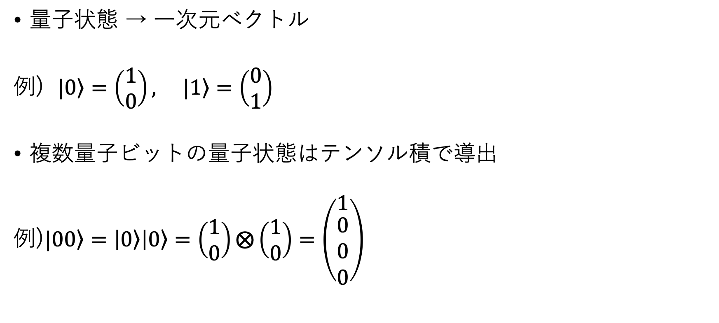
付録: 量子状態の行列表現
量子状態 → 一次元ベクトル
例) $|\left.0\right\rangle =\left(\begin{matrix}1 \\ 0\end{matrix}\right), |\left.1\right\rangle =\left(\begin{matrix}0 \\ 1\end{matrix}\right)$
複数量子ビットの量子状態はテンソル積で導出
例)$|\left.00\right\rangle =\left|\left.0\right\rangle \right|\left.0\right\rangle =\left(\begin{matrix}1 \\ 0\end{matrix}\right)⨂\left(\begin{matrix}1 \\ 0\end{matrix}\right)=\left(\begin{matrix}1 \\ \begin{matrix}0 \\ 0 \\ 0\end{matrix}\end{matrix}\right)$

Slide 19
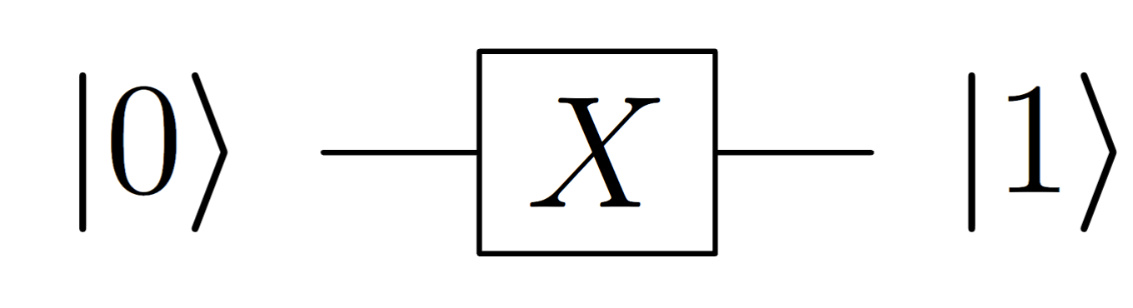
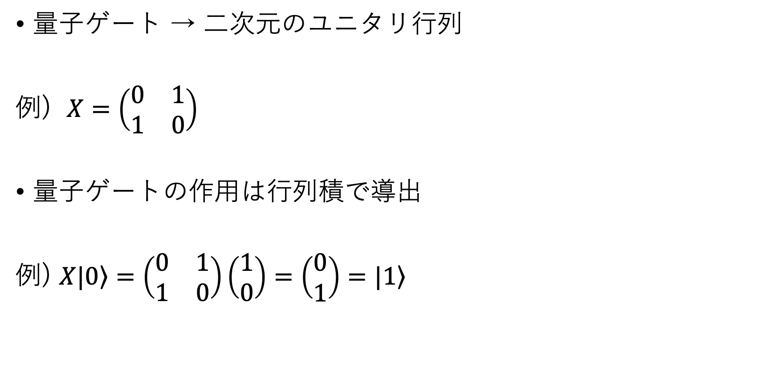
付録: 量子ゲートの行列表現
量子ゲート → 二次元のユニタリ行列
例) $X=\left(\begin{matrix}0 & 1 \\ 1 & 0\end{matrix}\right)$
量子ゲートの作用は行列積で導出
例) $X|\left.0\right\rangle =\left(\begin{matrix}0 & 1 \\ 1 & 0\end{matrix}\right)\left(\begin{matrix}1 \\ 0\end{matrix}\right)=\left(\begin{matrix}0 \\ 1\end{matrix}\right)=|\left.1\right\rangle$

Slide 20
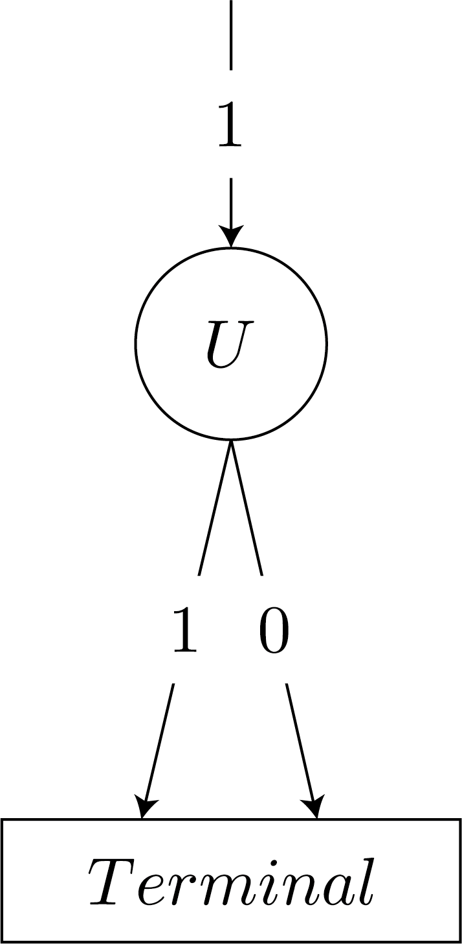
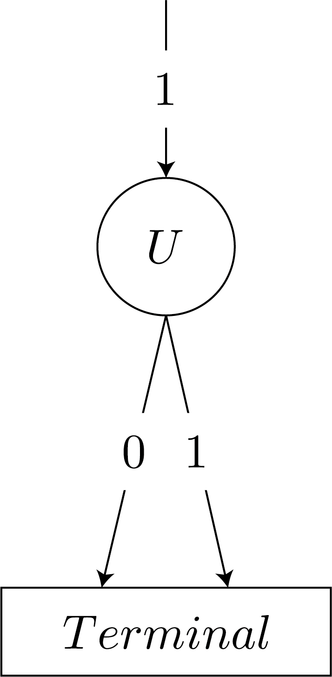

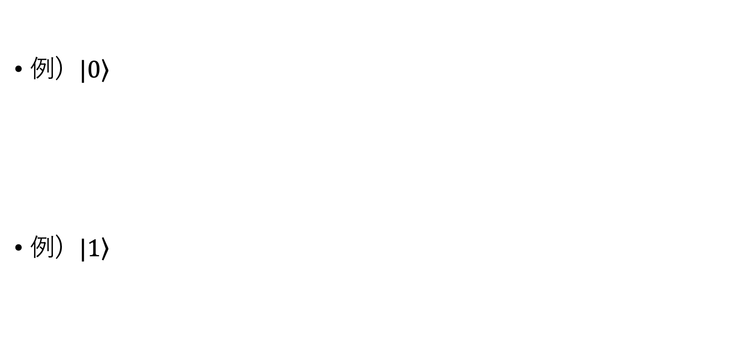

付録: 主なQMDD表現① 量子状態
行列表現
QMDD
例) $|\left.0\right\rangle$
例) $|\left.1\right\rangle$
$$\left(\begin{matrix}1 \\ 0\end{matrix}\right)$$
$$\left(\begin{matrix}0 \\ 1\end{matrix}\right)$$

Slide 21
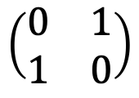

付録: 主なQMDD表現② 単一量子ゲート
行列表現
QMDD
例) $X$ゲート
$$\left(\begin{matrix}0 & 1 \\ 1 & 0\end{matrix}\right)$$

Slide 22
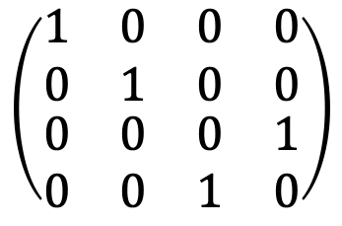

付録: 主なQMDD表現③ 複数量子ゲート
行列表現
QMDD
例) $CNOT$ゲート
$$\left(\begin{matrix}\begin{matrix}1 & 0 \\ 0 & 1\end{matrix} & \begin{matrix}0 & 0 \\ 0 & 0\end{matrix} \\ \begin{matrix}0 & 0 \\ 0 & 0\end{matrix} & \begin{matrix}0 & 1 \\ 1 & 0\end{matrix}\end{matrix}\right)$$

Slide 23
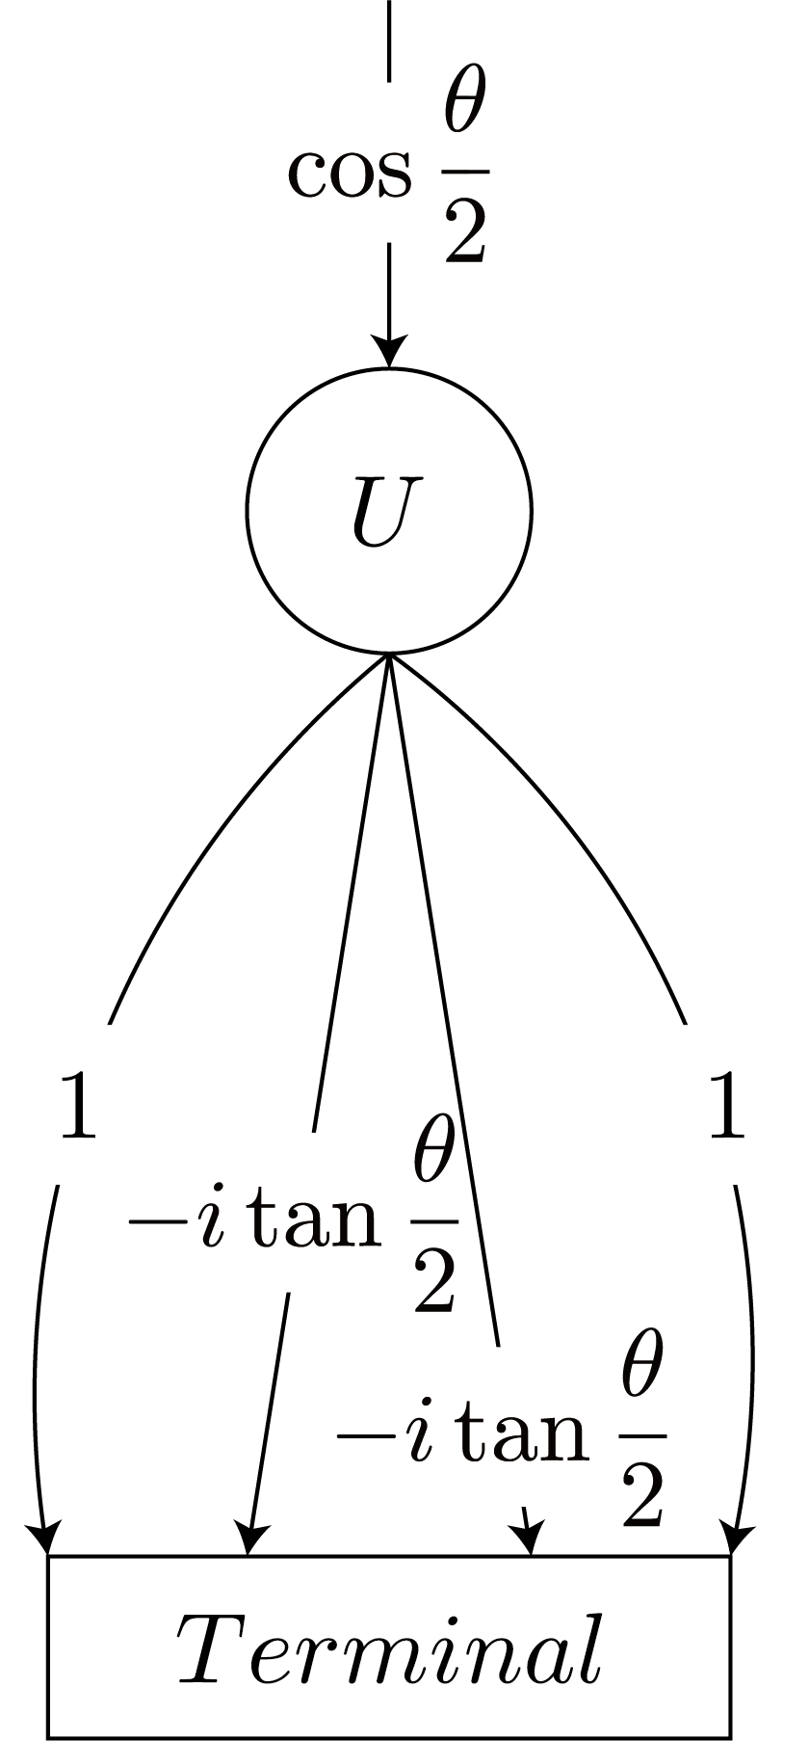
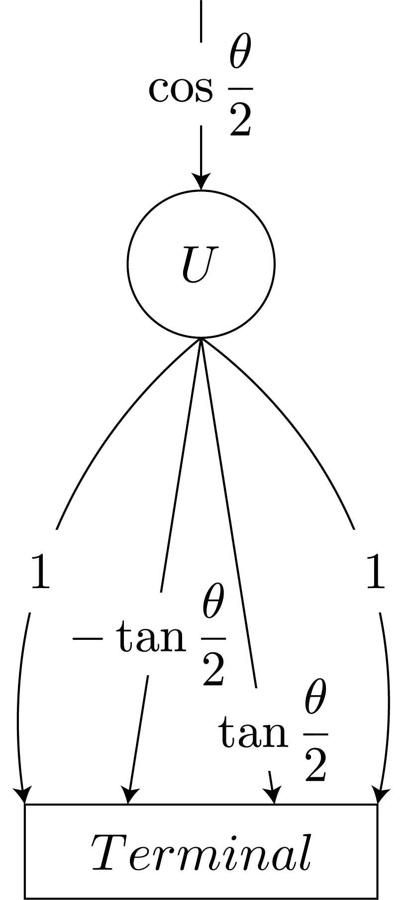
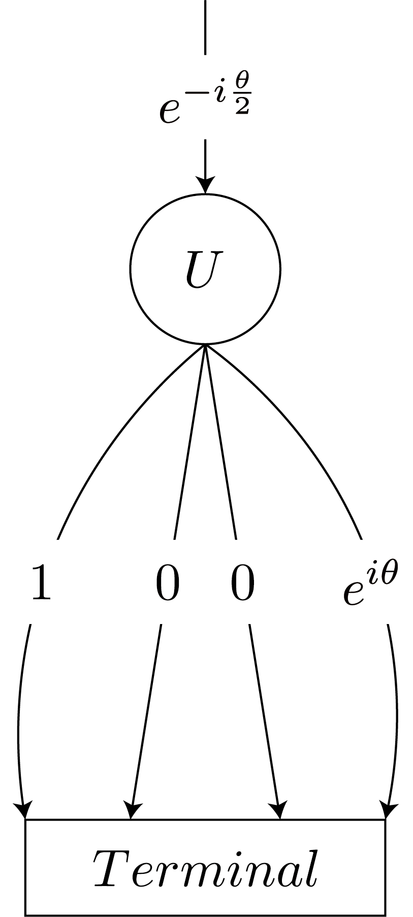



付録: 主なQMDD表現④ 実験で使用したゲート
Rxゲート
Ryゲート
Rzゲート
$$\left(\begin{matrix}cos\frac{θ}{2} & −i sin\frac{θ}{2} \\ −i sin\frac{θ}{2} & cos\frac{θ}{2}\end{matrix}\right)$$
$$\left(\begin{matrix}cos\frac{θ}{2} & −sin\frac{θ}{2} \\ sin\frac{θ}{2} & cos\frac{θ}{2}\end{matrix}\right)$$
$$\left(\begin{matrix}e^{−i\frac{θ}{2}} & 0 \\ 0 & e^{i\frac{θ}{2}}\end{matrix}\right)$$

Slide 24
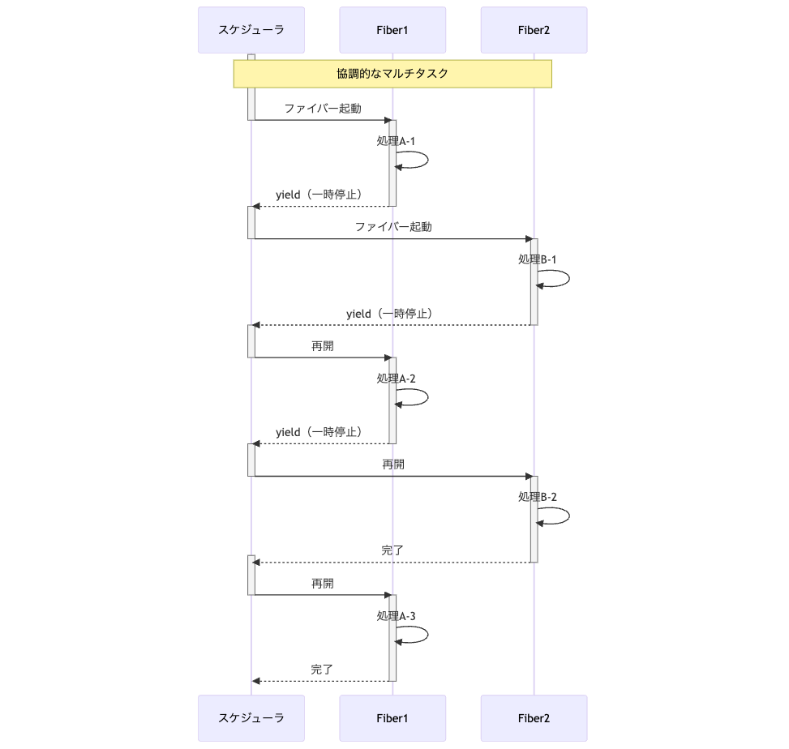
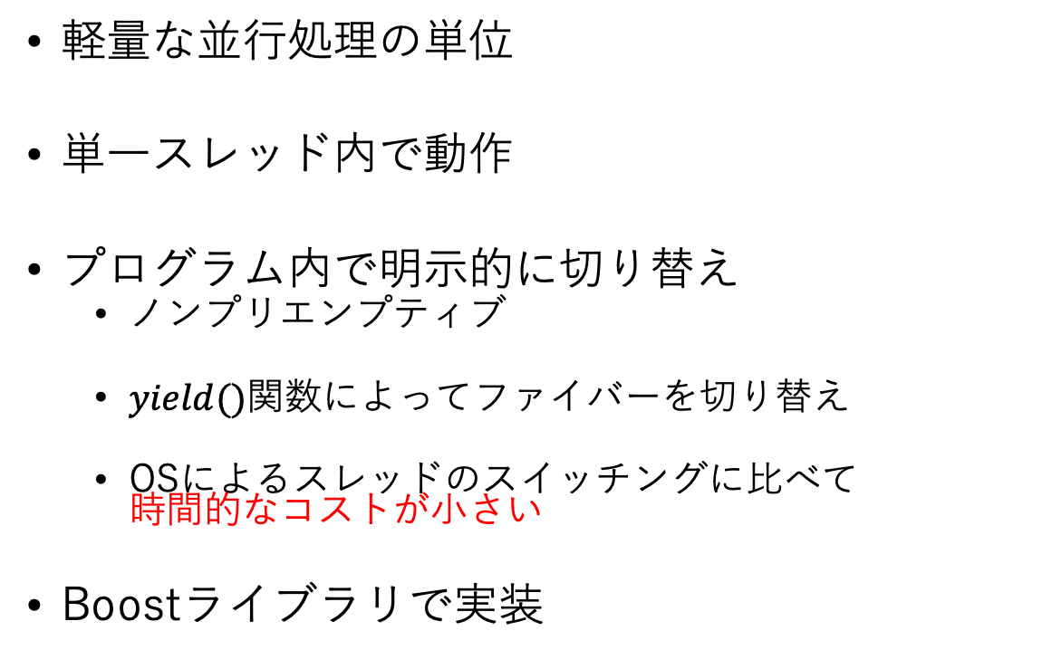
付録: ファイバーの概要
軽量な並行処理の単位
単一スレッド内で動作
プログラム内で明示的に切り替え
ノンプリエンプティブ
$yield()$関数によってファイバーを切り替え
OSによるスレッドのスイッチングに比べて 時間的なコストが小さい
Boostライブラリで実装

Slide 25
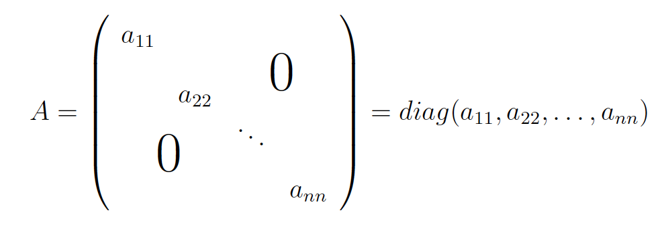
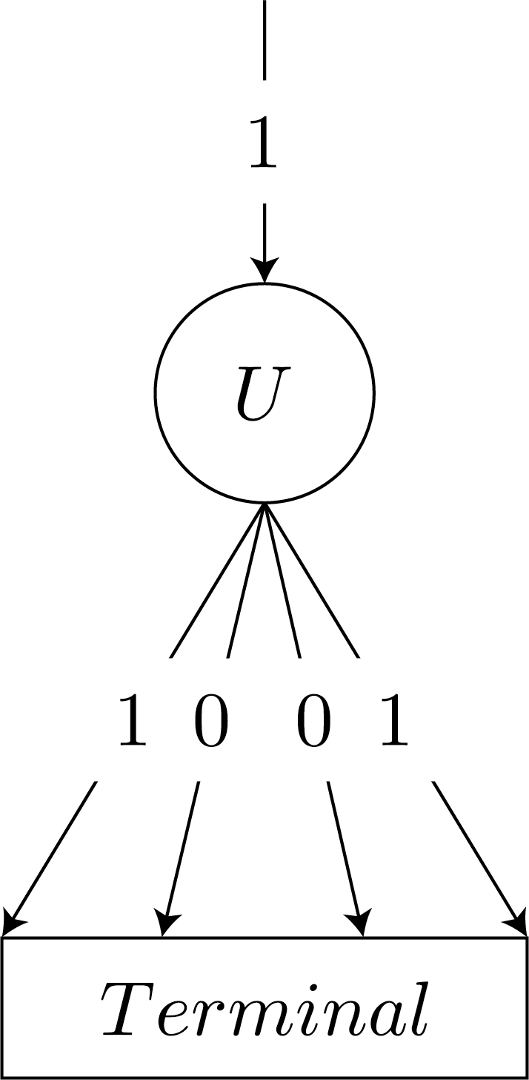
付録: 対角行列に相当するQMDDの演算効率化
多くのゲートが対角行列
位相ゲートやパウリZゲート
単位行列
量子ゲートの拡張などに多用
演算中の再帰するエッジを限定的に
重みが0になるエッジへの再帰を省略
重みが0になるエッジ

